Slide 1
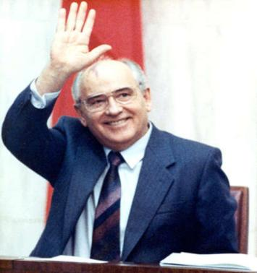
Перестройка в СССР( 1985-1991)
Распад СССР
и образование СНГ

Slide 2
задание на урок
1.Какие перемены в партии и государстве были проведены
в первые годы реформ?
2.Какие реформы были проведены в 1988-1990 годы?
3.Что обозначает понятие перестройка?
4.Как изменилось государственное
устройство за годы перестройки?
5.Почему произошло обострение
национального вопроса в СССР?
6.Почему провалилась попытка
ГКЧП взять власть в свои руки?

Slide 3
Проблемное задание
Перестройка началась в обстановке всеобщей эйфории, ожидания быстрых перемен во всех сферах жизни.
Завершилась же она гибелью огромного евразийского государства.
Возникает вопрос:
а надо ли было затевать столь рискованный социальный эксперимент?
Был ли он объективно необходимым, предопределен предшествующим развитием?

Slide 4
Кризис
Экономика
Внутренняя политика
Внешняя политика
Идеология
Стр 119

Slide 5
Кризис
Падение темпов роста промышленного производства и производительности труда.
Научно-технический разрыв с Западом. СССР превращается в сырьевой придаток СЭВ.
Сокращение доходов от экспорта, рост внешнего долга.
Непосильная гонка вооружений, рост внешнеэкономической изоляции.
Продовольственные проблемы.
Падение дисциплины, паралич общественного сознания.
Отсутствие отечественных товаров массового спроса, затоваривание некачественными.
Выход : НЭП
Тоталитаризм

Slide 6
Март 1985 год
М.С. Горбачев – Генеральный секретарь ЦК КПСС

Slide 7
23 апреля 1985 г- « Перестройка»
-
+
Ускорение
Смена кадров
Хозрасчет в экономике
Кооперация
Гласность
«Новое мышление»
Размытость целей
Отсутствие единства в руководстве
«негатив гласности»
Недостаок средств
Пренебрежение национальными интересами
Итог: 1988 г – кризис перестройки
Потеря авторитета КПСС
Падение морали
Межнациональные конфликты
Авария на ЧАЭС

Slide 8
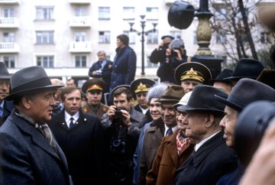
Кадровая революция
В январе 1987 г. Пленум
ЦК КПСС признал
необходим осуществлять
подбор кадров на основе
главного критерия –
поддержки ими целей и идей
перестройки. В 1995-1990 гг.
произошли массовая замена и «омоложение» партийно-
государственных кадров на всех уровнях власти.

Slide 9
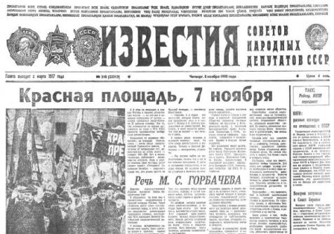
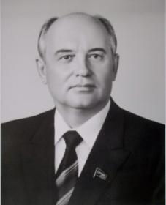
Конституционная реформа 1988-1990 гг.
На 19 партийной конференции
был провозглашен курс на
создание «социалистического
правового государства»,
создания парламентаризма.
.
25 мая – 9 июня 1989 г-
I съезд народных депутатов
1990 г – М.С Горбачев-
Президент СССР

Slide 10
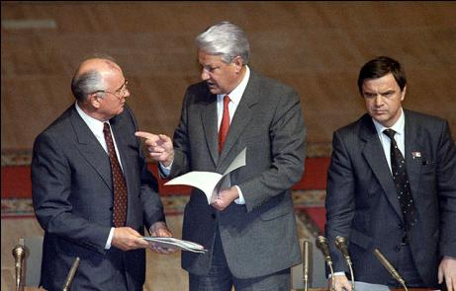
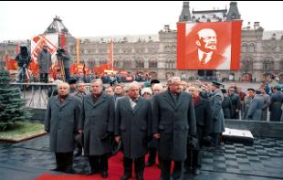
Конституционная реформа 1990-1991 гг.
Была также поставлена
задача построения правового
государства, в котором
обеспечивается равенство
граждан перед законом. Для
этого была отменена 6-я
статья Конституции СССР, закреплявшая руководящее
положение КПСС в обществе.

Slide 11
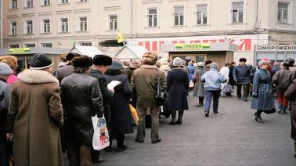
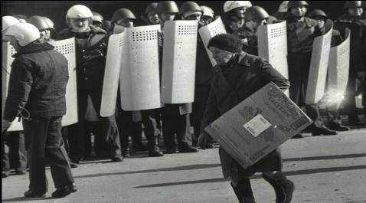
Формирование многопартийности
Ормирование Формирование многопартийности
происходит на фоне
экономического коллапса. Полки
магазинов пусты. Народ начинает
проявлять свое недовольство
открыто. В мае 1988 г. первой «оппозиционной» КПСС
Партией провозгласил себя
«Демократический союз».
В мае 1990 г. оформилась
Демократическая партия
России. В ноябре возникла
Республиканская партия.

Slide 12
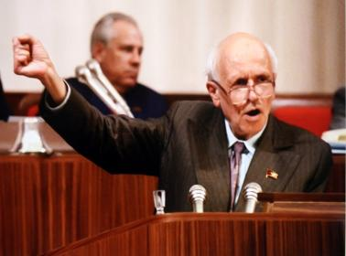
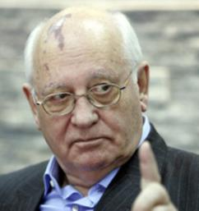
Формирование многопартийности
Постепенно было образовано
множество партий и движений.
При всем многообразии этих
партий, в центре борьбы
оказались два направления –
коммунистическое и либеральное.
В руководстве КПСС участились
нападки на Горбачева и перестроечный
курс. В июле 1991 г. Ряд членов ЦК
потребовали его отставки.

Slide 13
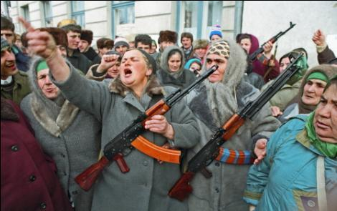
Национальная политика и межнациональные отношения.
1. Погромы и истребление
армян в пригороде Баку –
городе Сумгаите в 1988 г..
2.В 1989 г. в Тбилиси силами
Советской армии была
разогнана демонстрация
сторонников выхода Грузии из состава СССР.
3.В 1989 г. Литва приняла Декларацию о суверенитете.
4.Конфликт в Ферганской долине между узбеками и
турками - месхетинцами.
Все это заставило руководство СССР принять меры по
оформлению нового Союзного договора.

Slide 14
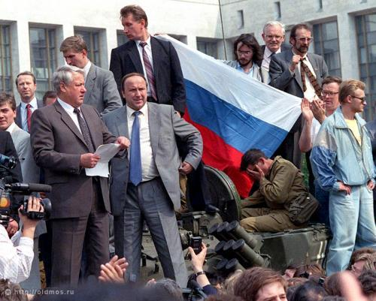
Августовский политический кризис и его последствия.

Slide 15
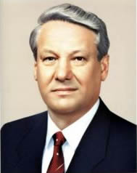
Августовский политический кризис 1991 г. и его последствия
Стремясь не допустить подписания
нового Союзного договора,
консервативные силы в отсутствие
Президента Горбачева в ночь на 19
августа 1991 г. создали
Государственный комитет по
чрезвычайному положению (ГКЧП), в
который вошли Г.Янаев, В.Павлов,
Д.Язов, В.Крючков, Б.Пуго. В Москву
были введены войска. По призыву Президента России
десятки тысяч москвичей заняли оборону вокруг
Белого дома.

Slide 16
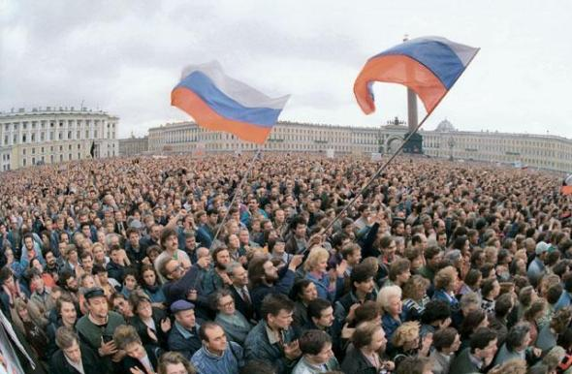
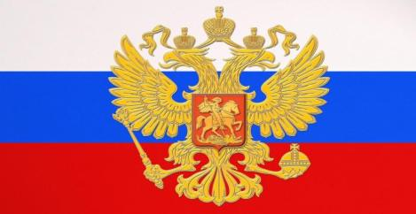
Последствия августовского политического кризиса.
21 августа была созвана чрезвычайная сессия
Верховного Совета России, поддержавшая руководство
республики. Президент СССР возвратился в Москву,
Члены ГКЧП были арестованы. В декабре 1991 г. Лидеры
России, Украины и
Белоруссии заявили
о намерении создать
Содружество
Независимых
Государств.

Slide 17
Последствия путча
запрет КПСС
-распад СССР
-подписание нового союзного договора
Создание СНГ
8 декабря 1991г. Беловежское соглашение(Ельцин, Кравчук, Шушкевич

Slide 18
Создание СНГ
21 декабря 1991г. 11 республик подписали договор о создании Содружества Независимых Государств

Slide 19
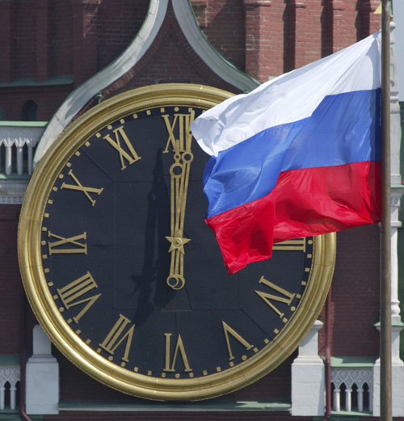
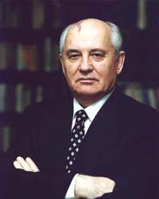
В декабре 1991 г. Президент Горбачев ушел в отставку. СССР прекратил свое существование.

Slide 20
«..ликвидирована тоталитарная система, лишившая страну возможности давно стать благополучной и процветающей…
народы получили реальную свободу выбора пути своего самоопределения…»
25 декабря 1991г. из
выступления по ЦТ

Slide 21
А надо ли было затевать столь рискованный социальный эксперимент?
Был ли он объективно необходимым, предопределен предшествующим развитием?
Можно ли было сохранить СССР?- д.з § 16

Slide 22
ЭЛЕКТРОННЫЕ РЕСУРСЫ:
1слайд: http://nnm.ru/b/oqskaa777- портрет Горбачева.
2 слайд: http//www.doqpravda.ru – плакат
3 слайд: http//info.sibnet.ru – Горбачев
4 слайд: http://nnm/ru/bloks/ashkaa.ru ; http://www.rtr.spb.ru
5 слайд: http://www.yeltsincenqer.ru ; www.ogoniok.com.ru –Ельцин и
Горбачев. На демонстрации.
6 слайд: http://metkere.com/tag/paqe.ru - очередь
7 слайд: http://www.2ostrov.ru/forum -Сахаров ;
http://www.jewsh.ru – Горбачев
8 слайд:http://graftio.com/catego.ru –национальная политика
9 -10 слайд:http://www.history/ost/ru – Ельцин
11 слайд: http://www.baltika.fm/news.ru-демонстрация
12 слайд: http://kozhuhovo.com/news.ru -флаг
http://www.harbor.ru/cgi-bin - Горбачев

